Slide 1
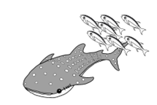
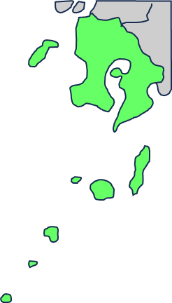
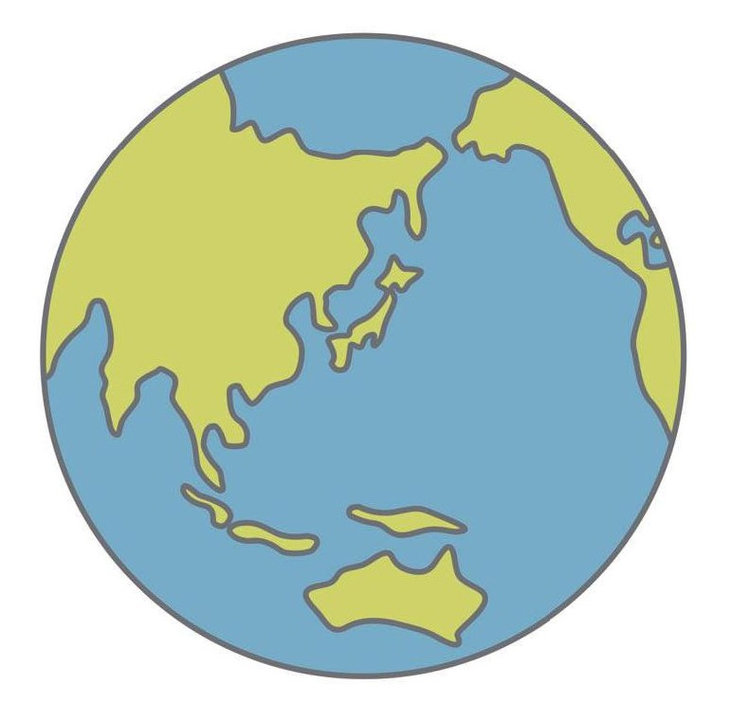
事後学習
SDGs特別プログラム
６
いおワールドかごしま水族館 × かごしま環境未来館
事前学習・現地学習を通じて初めて知ったことや感じたことを振り返ってみよう
～黒潮の流れから海洋ごみ問題について考える～
海は「癒し」や「遊び」の場であるとともに、食料である海産物を
うみ出し、命を支えるかけがえのない場所です。しかし、海の中のこ
とは見えにくいため、意識しないと変化に気がつきません。今海で起
こっている問題について学び、自分の暮らしとのつながりを考え、どう
行動していったらよいのかを考えていきましょう。
７
事前学習・現地学習で解決しなかった問いや、更に知りたいと思ったことは何だろう？
事前学習
１
自分と海のつながりを振り返る
自分の体験や生活の中で、今までどのように海と関わってきたのか思い出してみよう
８
このプログラムを通しての感想を書こう
２
海に起きている環境変化は何？
海で起きている環境変化について知っていることを書いてみよう
-4-
✂
✂
明日のために今日からスタート！！
マイ行動宣言
氏名
-1-

Slide 2
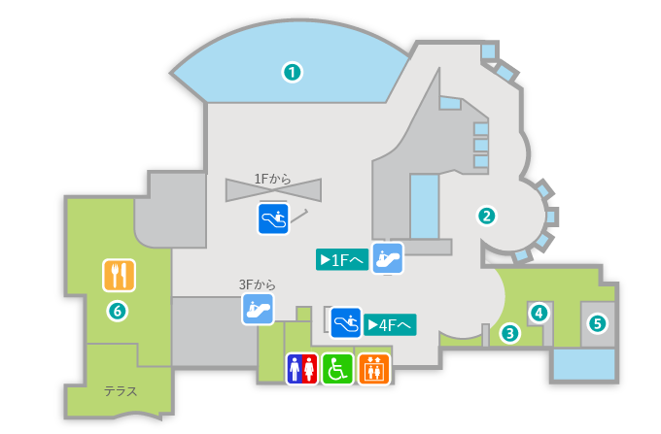
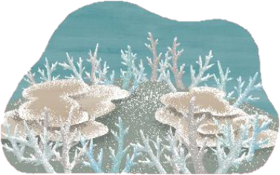
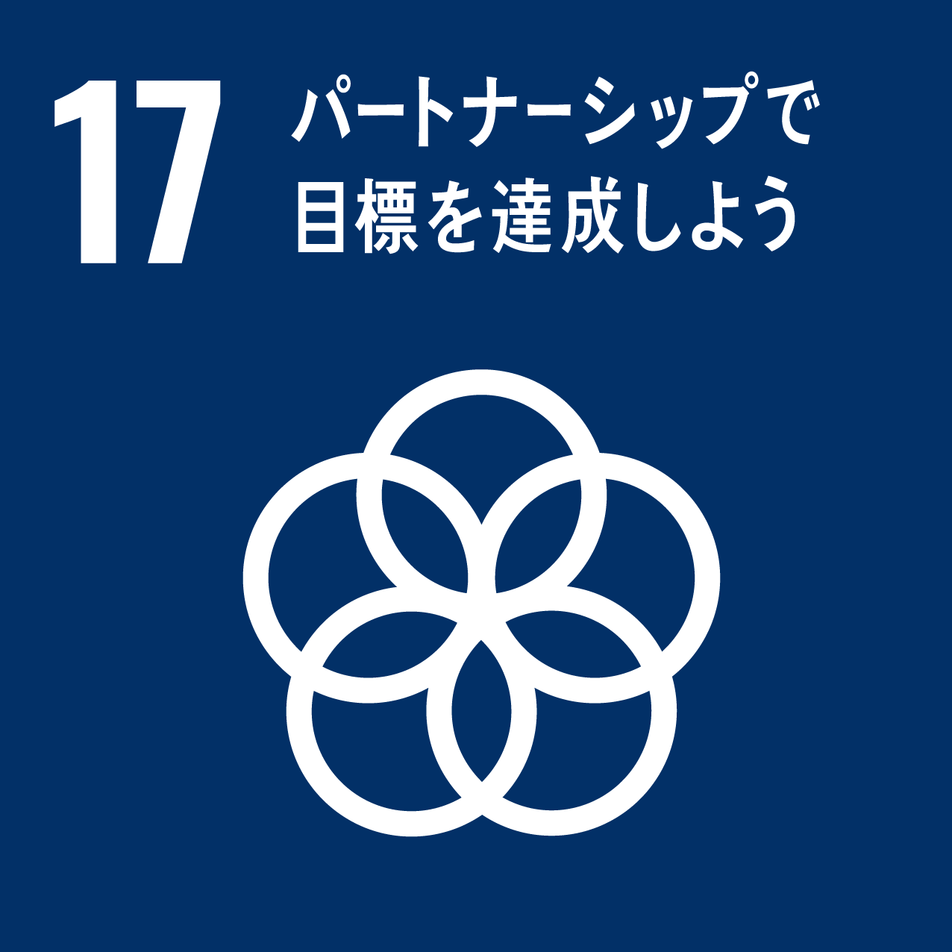
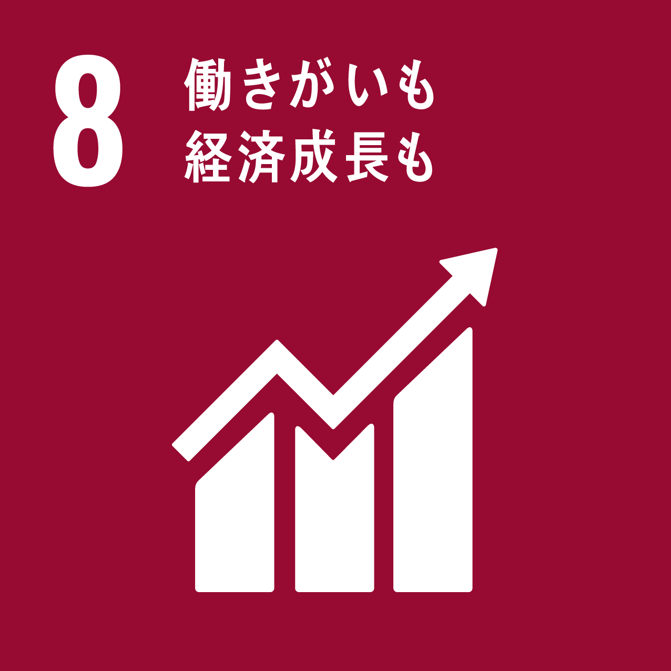
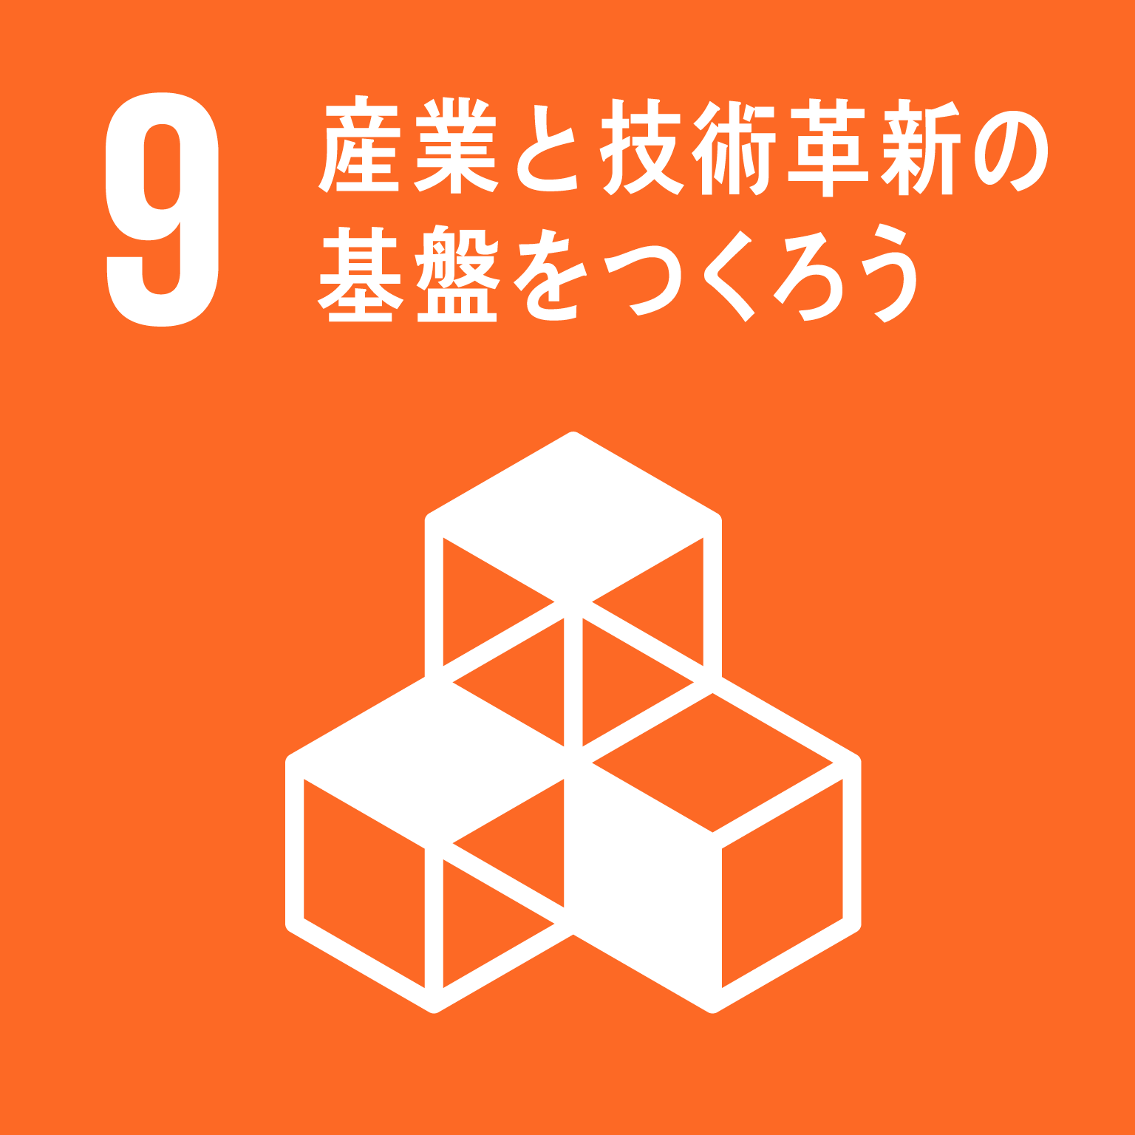
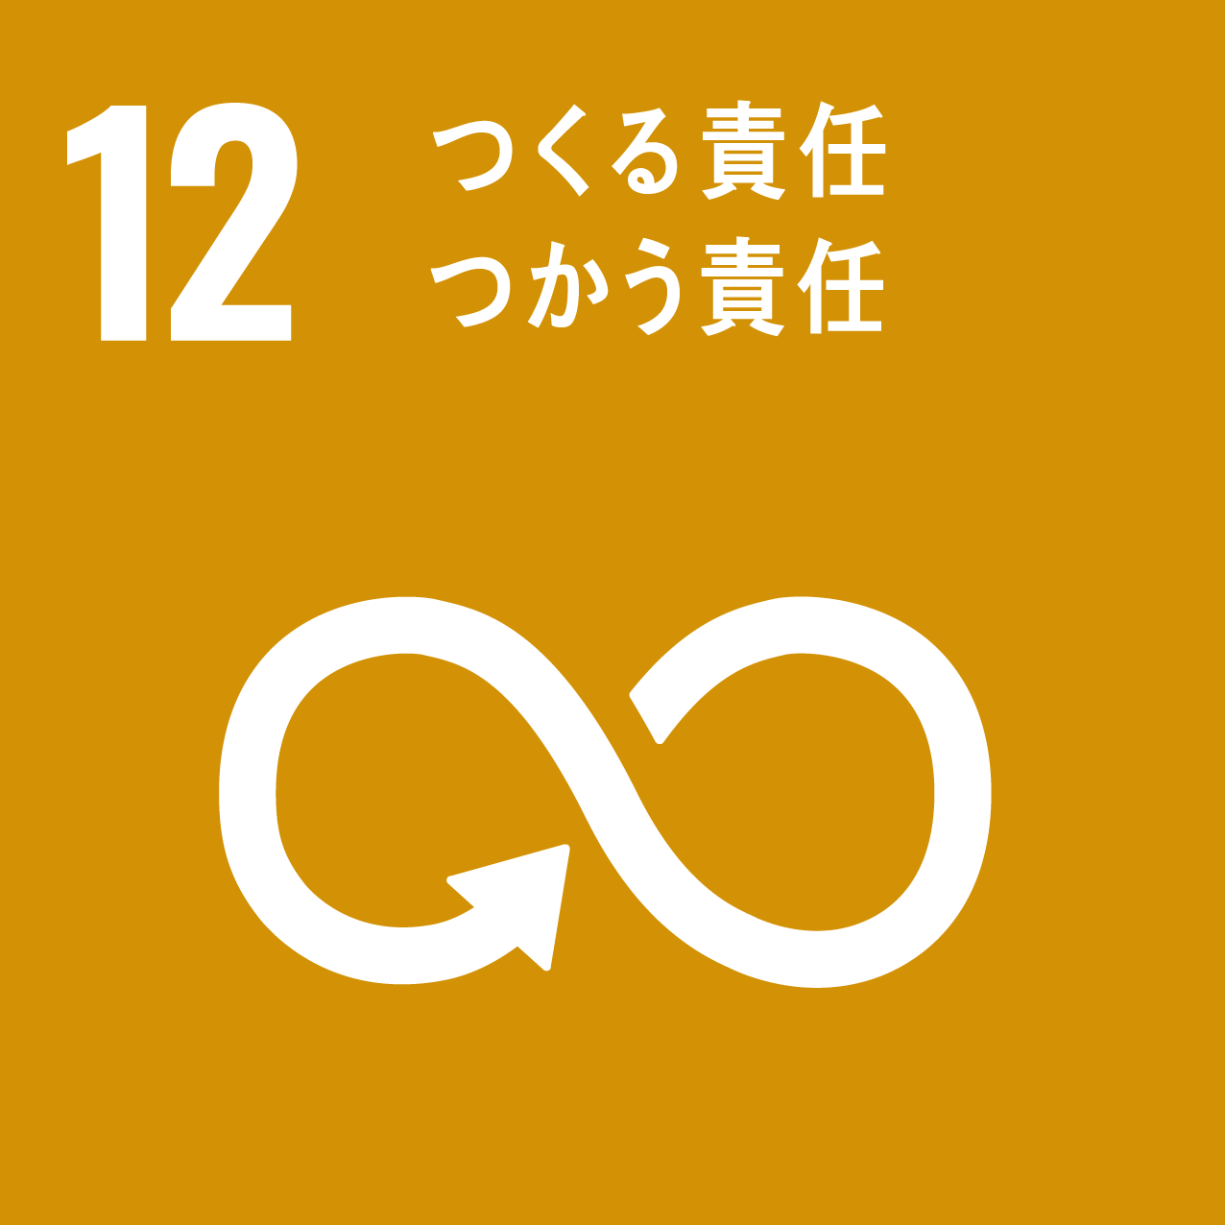
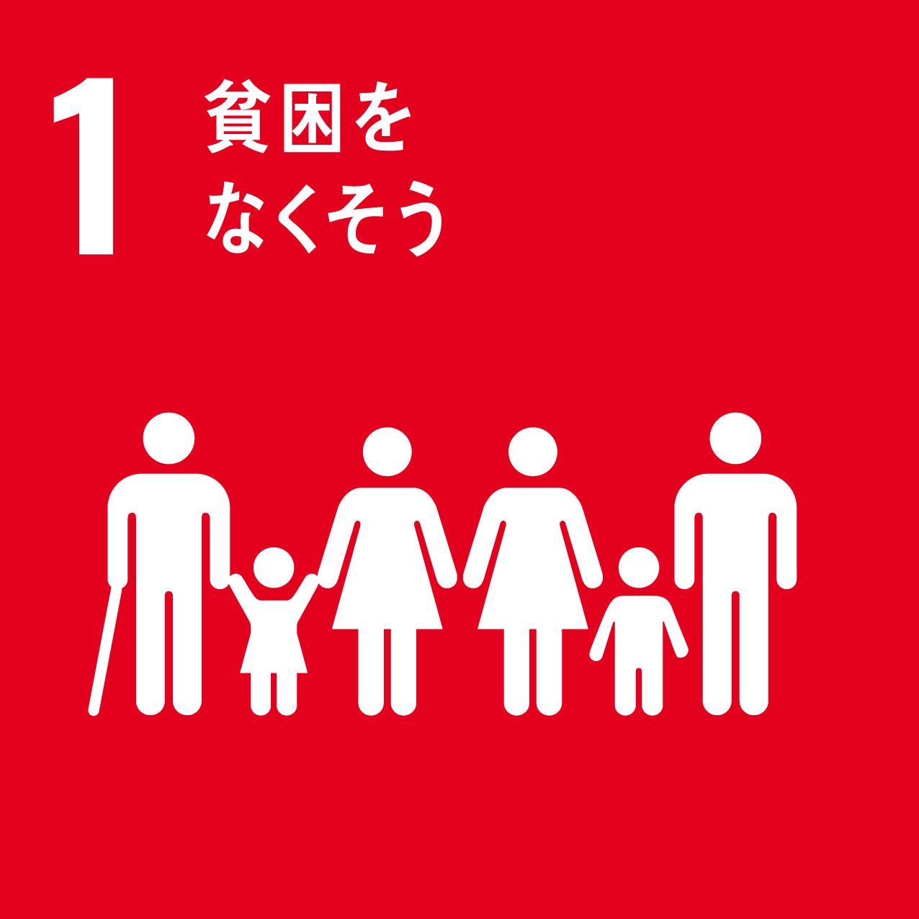
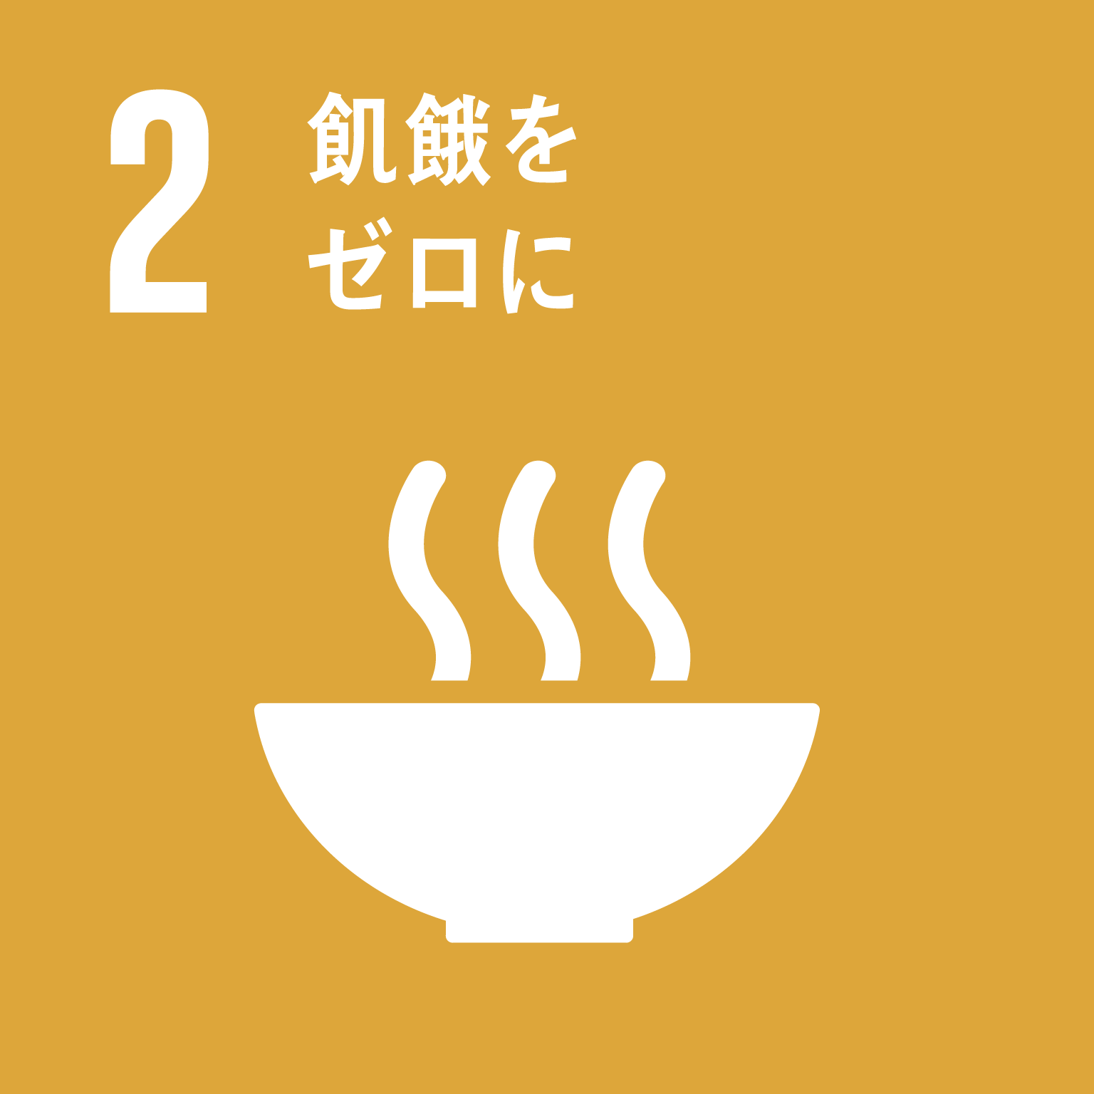
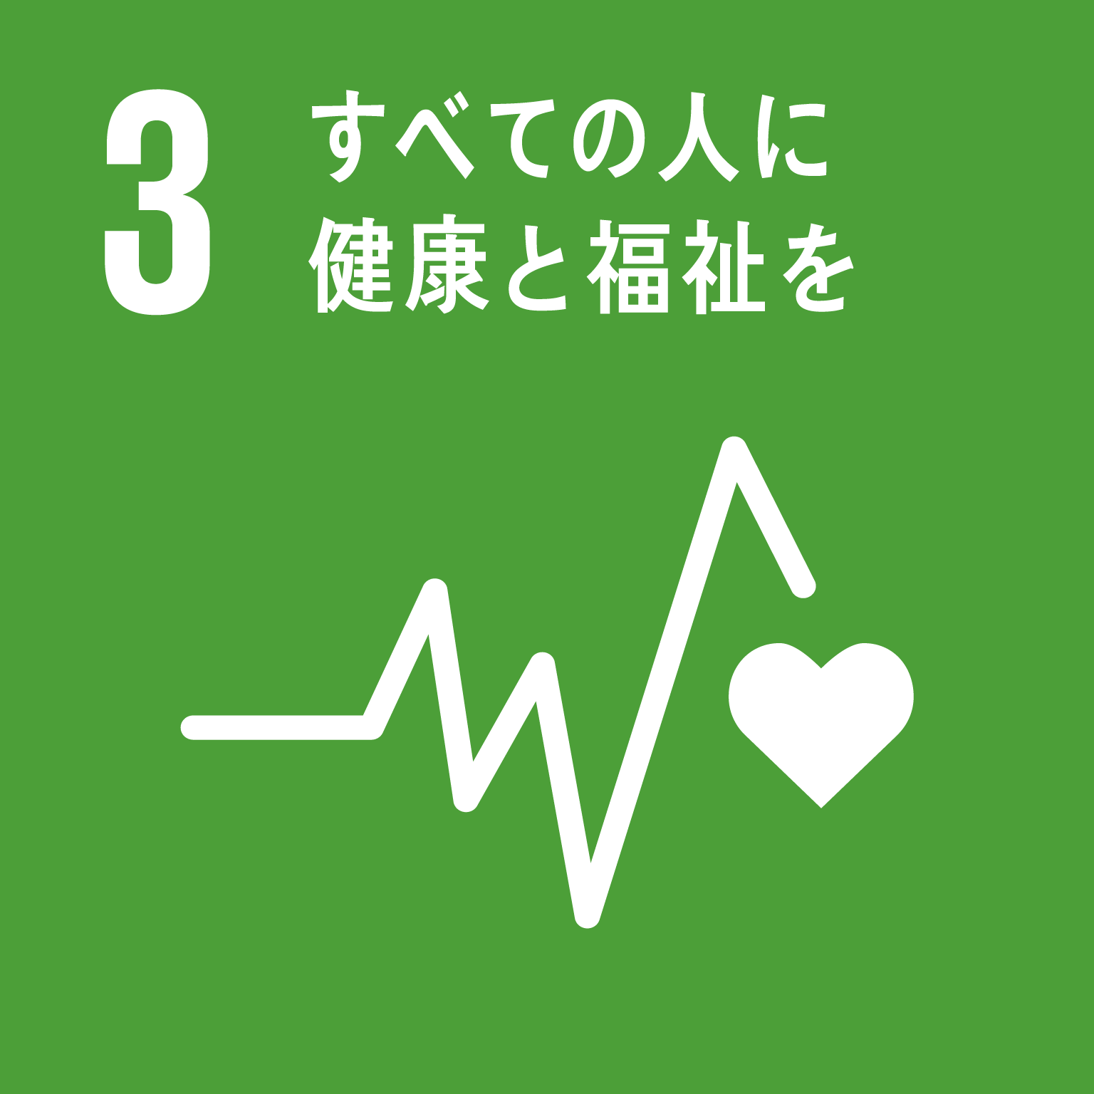
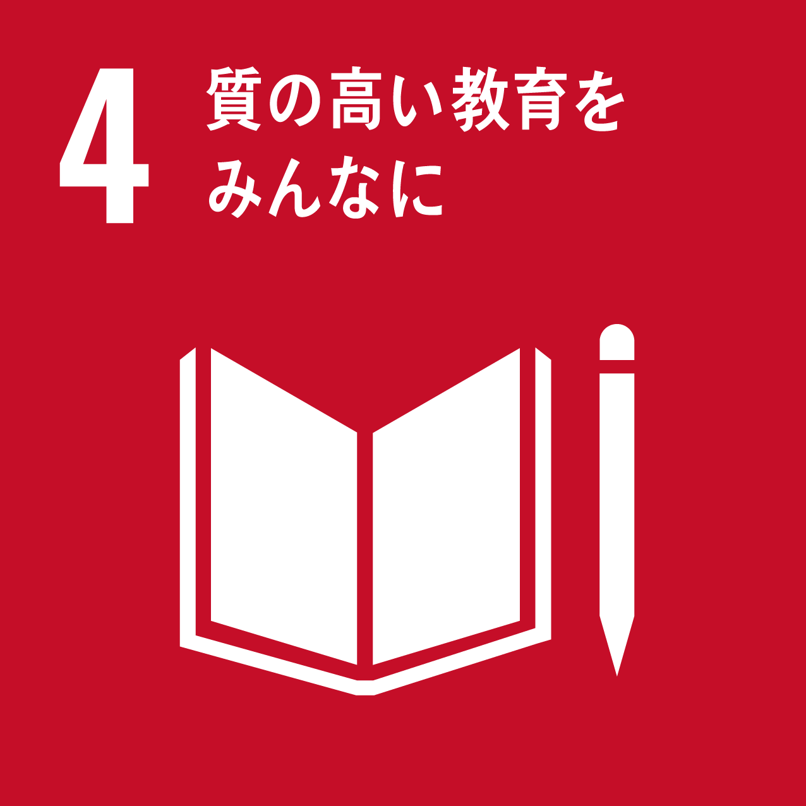
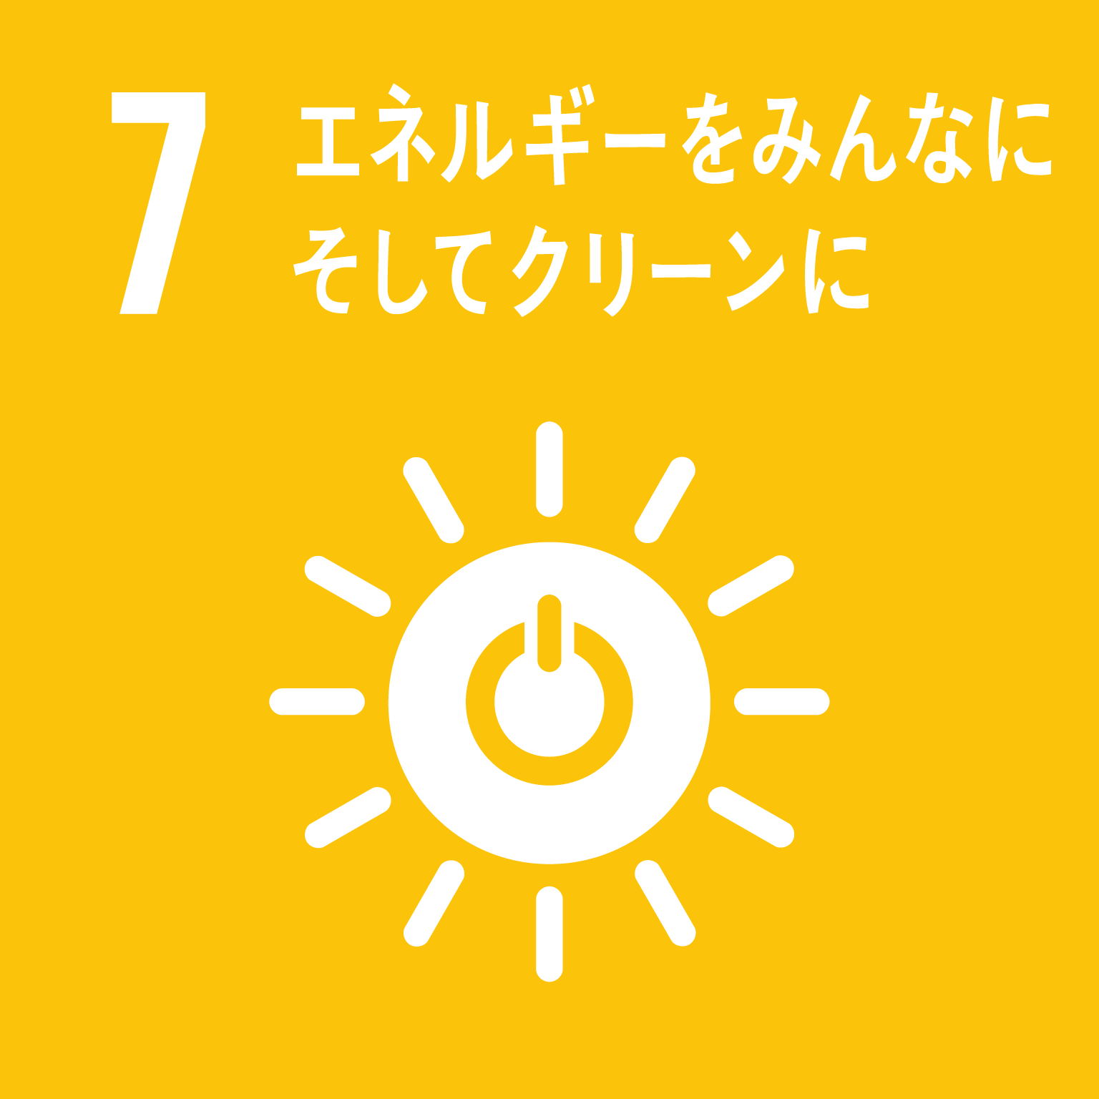
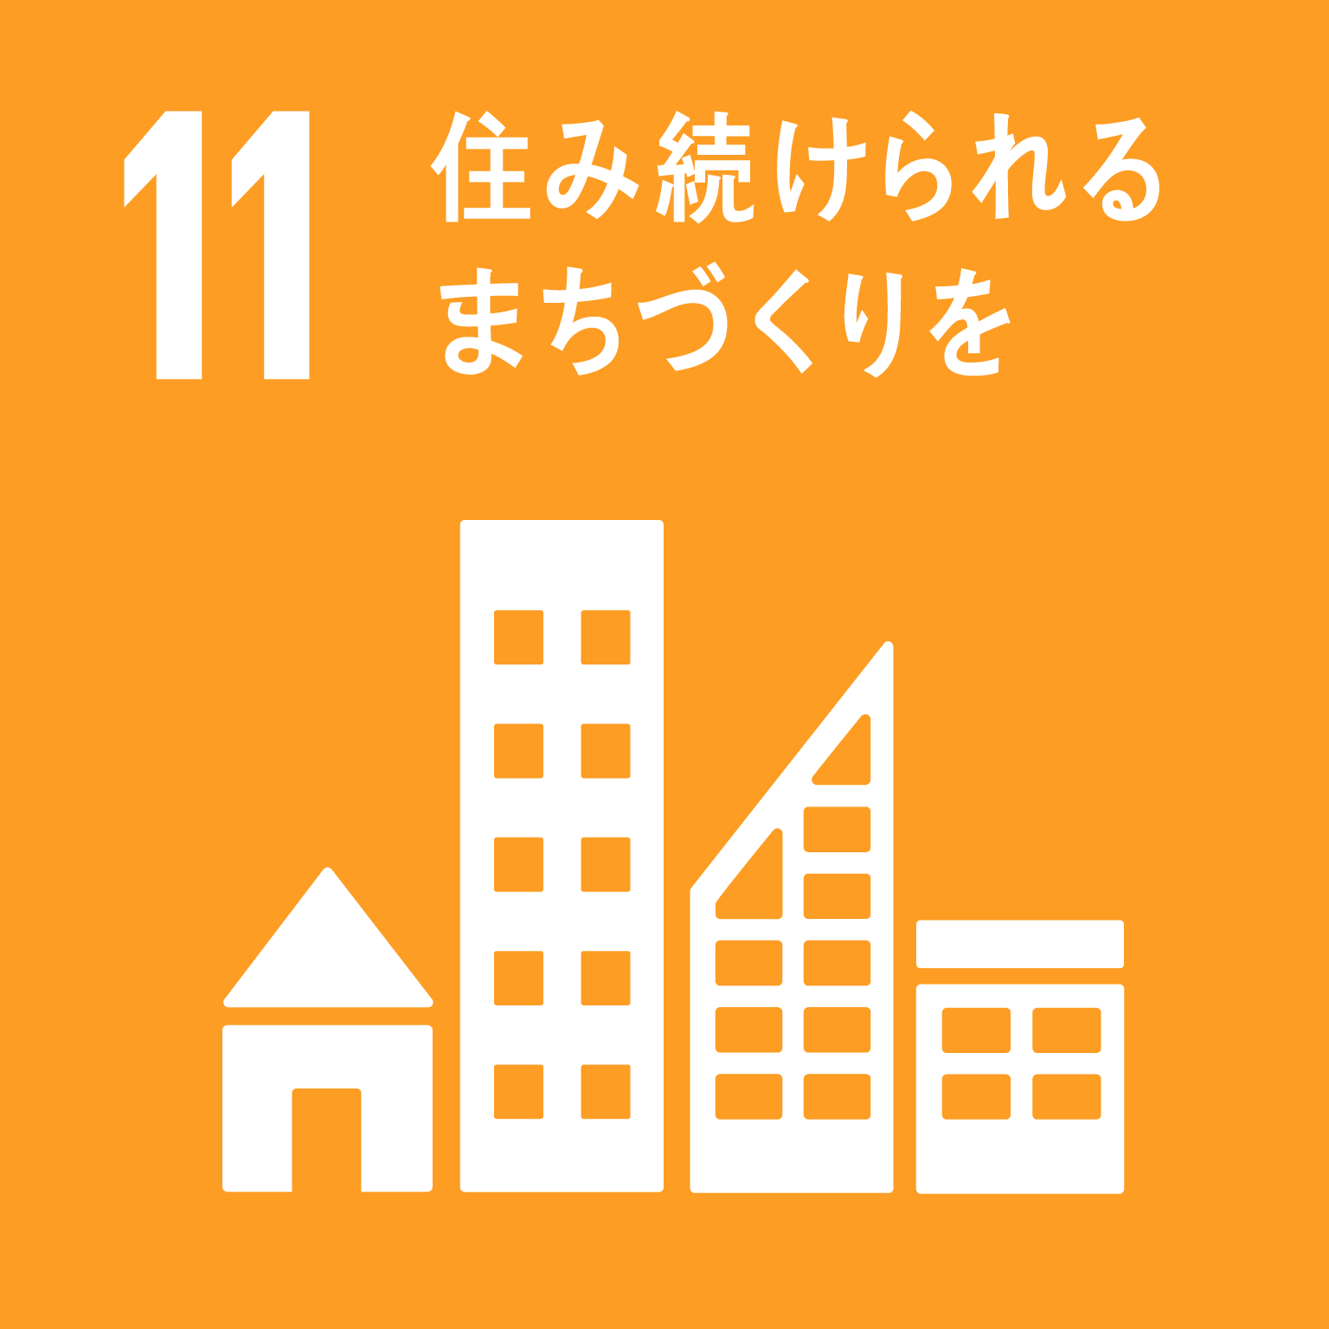
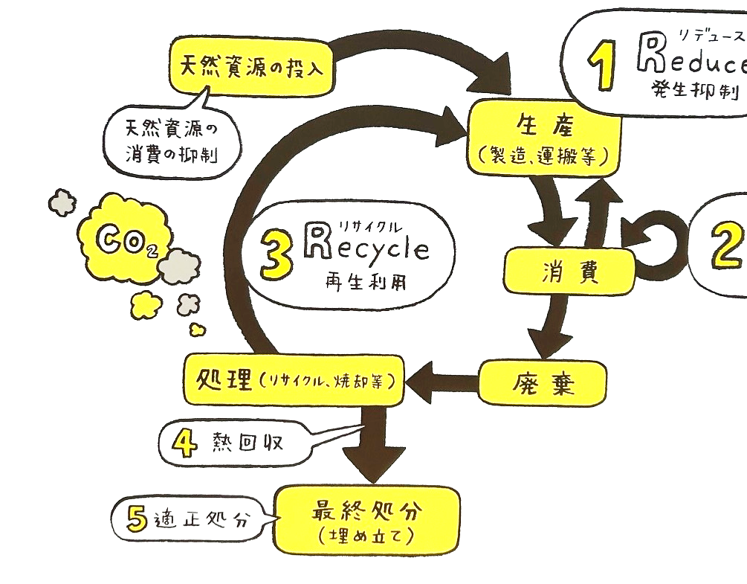
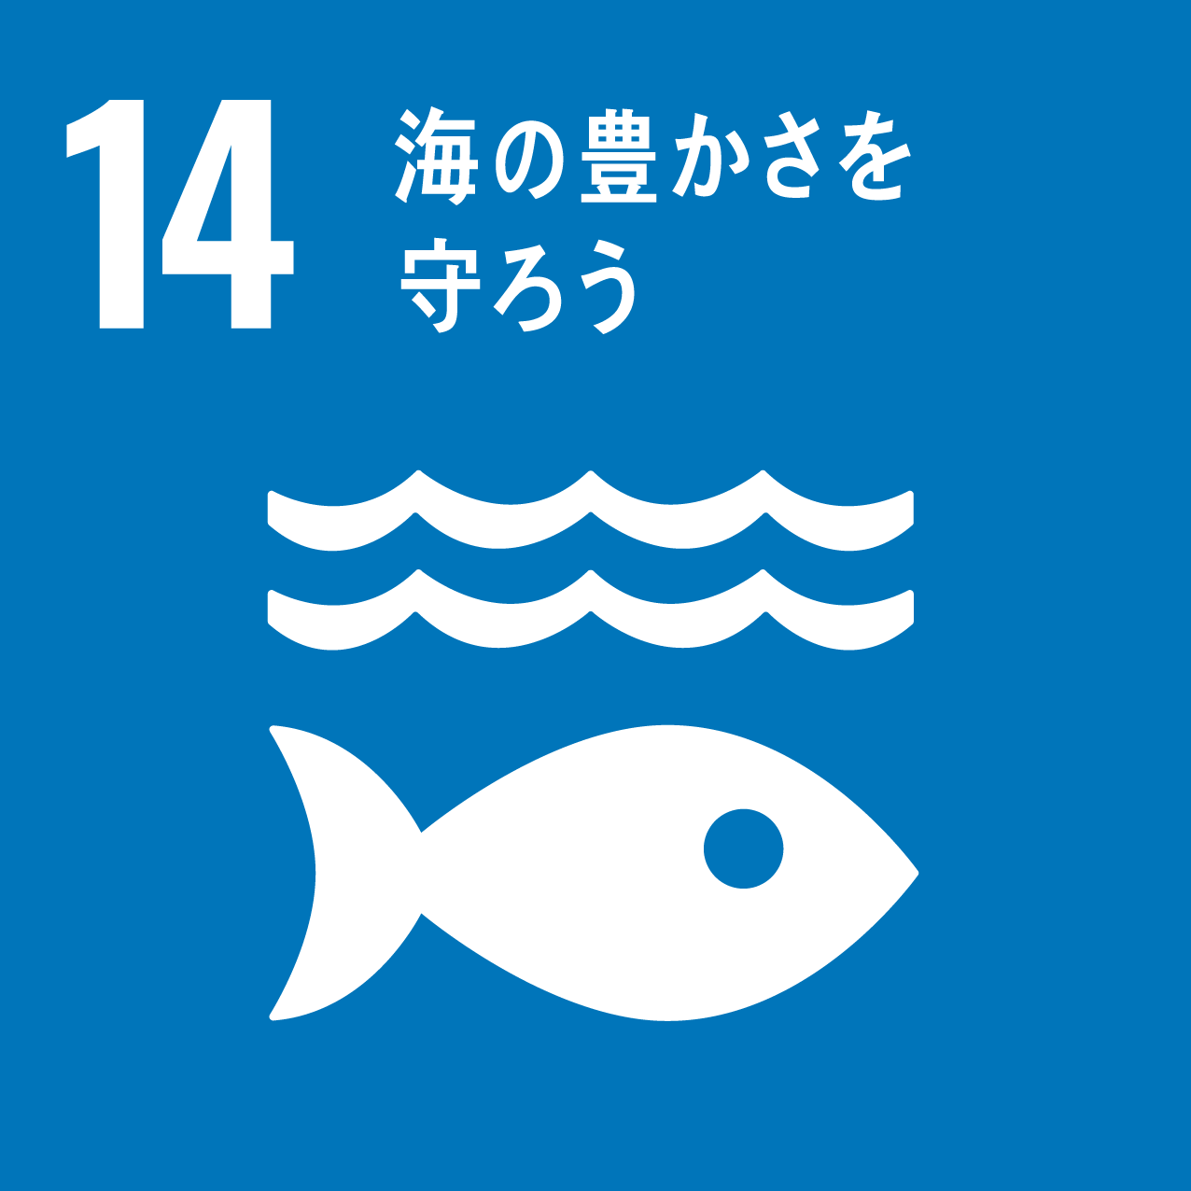
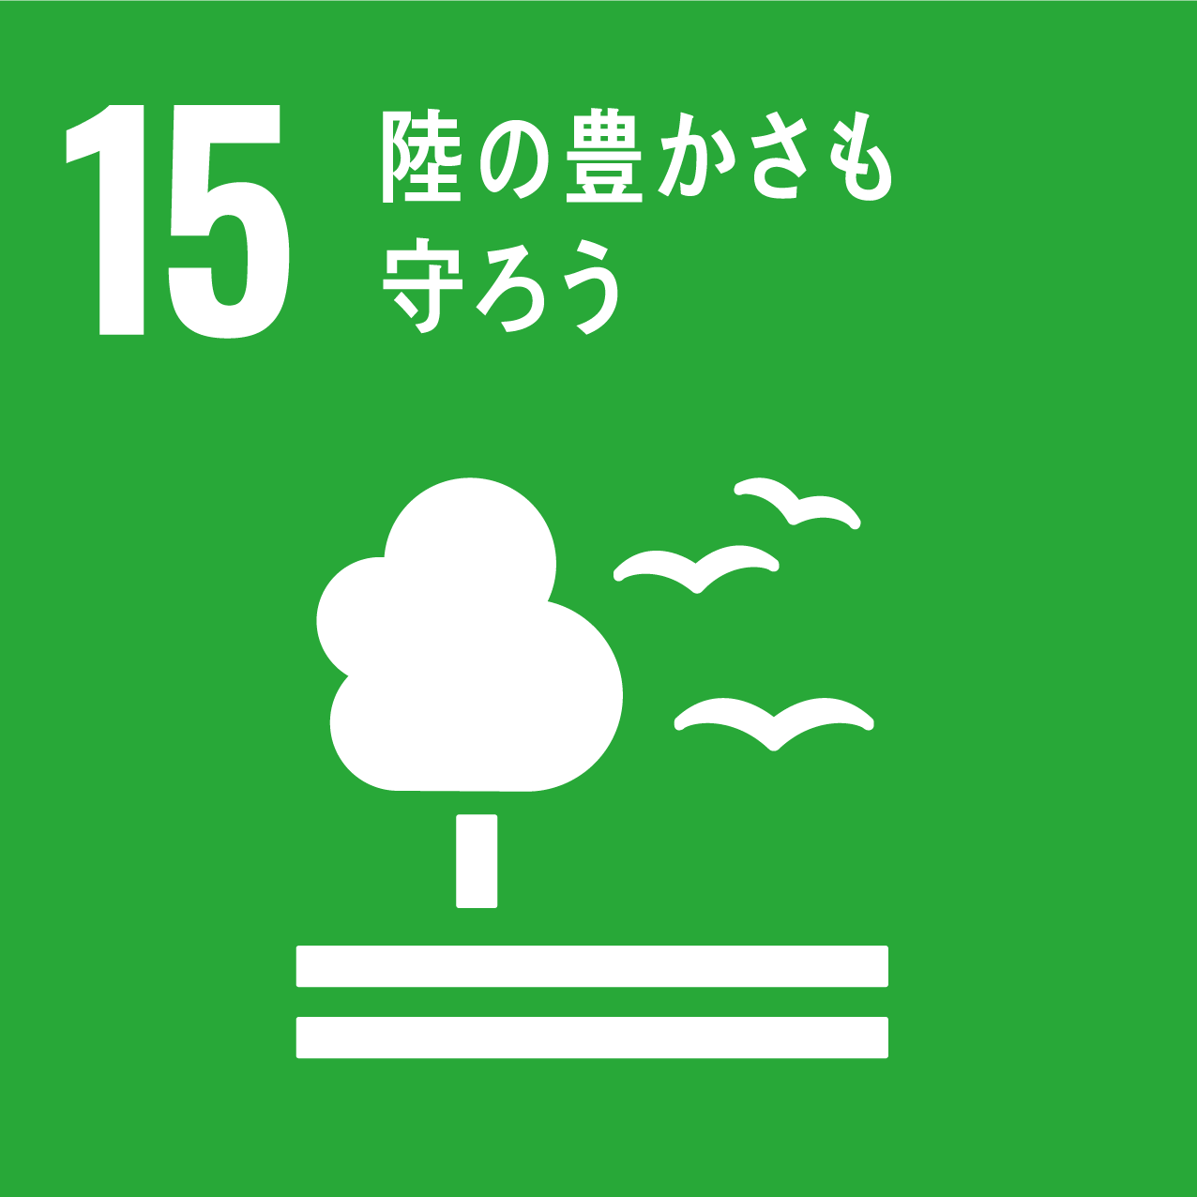
現地学習
講座の前に見学しながら記入しておこう
いおワールドかごしま水族館
かごしま環境未来館
３
５
展示を見て記入しよう 場所 ２階黒潮大水槽
展示を見て記入しよう
① 世界最大の暖かい海流、 は
で生まれる。
② 鹿児島近海では、
①はどう流れている？
地図に書きこんでみよう。
③ 「ジンベエザメ」は大きな口を開閉しながら、海面近くをただよう
プランクトンなどを にして食べる。
④ 南の海はプランクトンが少ないので、南の海でうまれた
「カツオ」は と自分に適した を求めて、
海流に乗って回遊する。
２階 黒潮大水槽
------------------館内の展示にヒントがあるので探してみよう------------------
① ＺＯＮＥ２の床の写真を見て一番印象に残った写真のタイトルを書こう。
② 1年間に海へ流入しているプラスチックの推定量は
年間 トンにものぼります。
③ 世界の平均気温が＋2℃上がった場合 が増えると
予測されています。とくに に適応する能力が
限られている生き物は、非常に高いリスクにさらされています。
(ゾーン２ 床の写真を見て考えよう）
(まとめの時間に書こう）
選んだ写真の番号
なぜ？
４
考えて記入しよう
どんなごみ？
① 黒潮はこの後、どのように流れていく？
地図に書き込んでみよう。
② カツオやジンベエザメ以外に
海流にのって回遊する生きものをあげてみよう。
③ 海流は、生きものだけでなく、私たちの暮らしから出るさまざまな
ゴミも運ぶ。海の生きものたちは、海に流れ出たゴミをエサといっ
しょにのみこんでしまったり、ゴミにからまって体が傷ついたり、
自由を奪われたりするなどの影響を受けている。
私たちのくらしは海に いる。
なぜそこに？
SDGs
(ゾーン3 展示を見て考えよう）
ごみの減量にもっとも効果がある取組はどれ？ ○をつけよう。ﾞ
リデュース
リユース
リサイクル
-2-
-3-

Slide 3
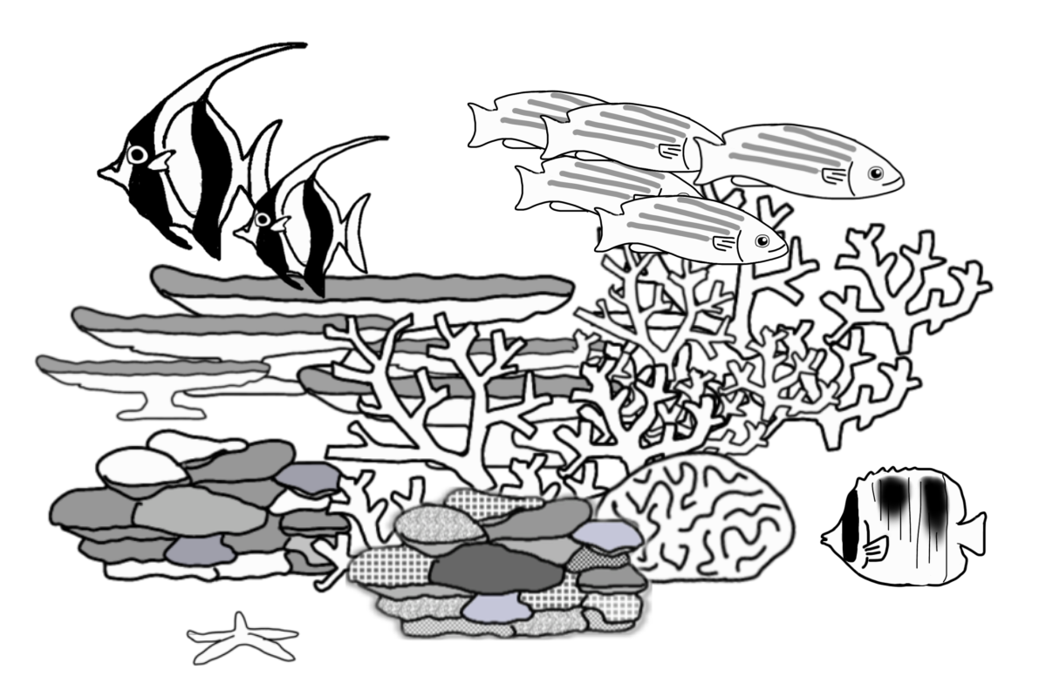
事後学習
SDGs特別プログラム
６
いおワールドかごしま水族館 × かごしま環境未来館
事前学習・現地学習を通じて初めて知ったことや感じたことを振り返ってみよう
～サンゴ礁の環境から生物多様性について考える～
海は「癒し」や「遊び」の場であるとともに、食料である海産物を
うみ出し、命を支えるかけがえのない場所です。しかし、海の中のこ
とは見えにくいため、意識しないと変化に気がつきません。今海で起
こっている問題について学び、自分の暮らしとのつながりを考え、どう
行動していったらよいのかを考えていきましょう。
７
事前学習・現地学習で解決しなかった問いや、更に知りたいと思ったことは何だろう？
事前学習
１
自分と海のつながりを振り返る
自分の体験や生活の中で、今までどのように海と関わってきたのか思い出してみよう
８
このプログラムを通しての感想を書こう
２
海に起きている環境変化は何？
海で起きている環境変化について知っていることを書いてみよう
-4-
✂
✂
明日のために今日からスタート！！
マイ行動宣言
氏名
-1-

Slide 4
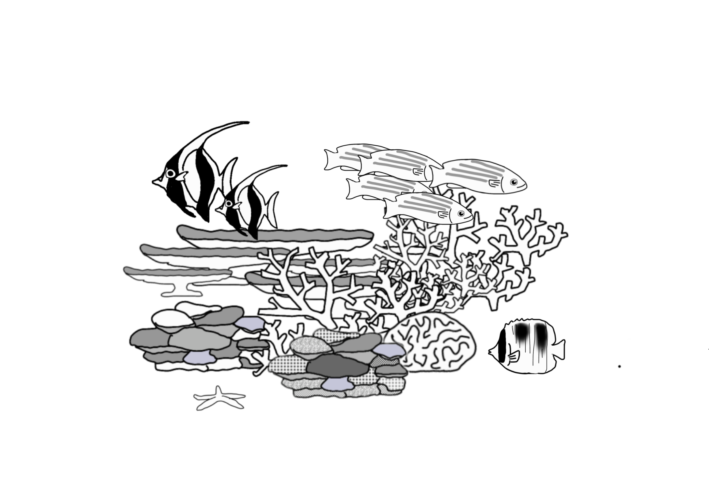
現地学習
講座の前に、見学しながら記入しておこう
いおワールドかごしま水族館
かごしま環境未来館
３
５
展示を見て記入しよう 場所 ２階南西諸島の海
２階 南西諸島の海
話を聞いて考えてみよう
① 造礁サンゴ自体は（動物・植物）だが、
体内で（動物・植物）である
と共生する。
が で
作り出す栄養分を利用して成長し、かたく丈夫な骨格をつくる。
------------------館内の展示にヒントがあるので探してみよう------------------
〇をつけよう
① ＺＯＮＥ２の床の写真を見て一番印象に残った写真のタイトルを書こう。
② 1年間に海へ流入しているプラスチックの推定量は
年間 トンにものぼります。
③ 世界の平均気温が＋2℃上がった場合 が増えると
予測されています。とくに に適応する能力が
限られている生き物は、非常に高いリスクにさらされています。
☆
☆
（☆には同じ言葉が入る）
② 造礁サンゴが作り出す複雑な地形や環境は他の生きものの
となり、排出する粘液や栄養分は周囲の生き
ものの となる。
サンゴが ことで の高い
生態系が生まれる。
(ゾーン２ 床の写真を見て考えよう）
(ゾーン3 展示を見て考えよう）
生物多様性を守るために
私たちにできることは？
③【探してみよう！】見つけたら☑
□サンゴをつついている生きもの
□サンゴのすきまにいる生きもの
□サンゴにときどきかくれる生きもの
生物多様性が
損なわれる原因
国名 又は 地名
４
考えて記入しよう
① 造礁サンゴが、高水温や海水のにごりなどの負荷がかかると、共生
関係が崩れ、体内の が減少し、白い骨
格が透けて見える状態を サンゴの白化 という。
この状態が長く続くと造礁サンゴは栄養不足になり死んでしまう。
② サンゴが死んでしまうと、サンゴが作り出した粘液などもなくなり、
硬く丈夫な骨格は波で次第に壊され、そこにいた生きものにとって
と がなくなる。
③ １９９８年や２０１６年など、近年世界的に大規模な白化がおこり、
奄美大島や沖縄、オーストラリア等で多くのサンゴが死んでしまった。
☆
SDGs
(まとめの時間に書こう）
覚えておきたい認証マーク
-2-
-3-

Slide 5
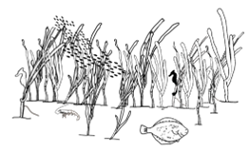
事後学習
SDGs特別プログラム
６
いおワールドかごしま水族館 × かごしま環境未来館
事前学習・現地学習を通じて初めて知ったことや感じたことを振り返ってみよう
～藻場から気候変動について考える～
海は「癒し」や「遊び」の場であるとともに、食料である海産物を
うみ出し、命を支えるかけがえのない場所です。しかし、海の中のこ
とは見えにくいため、意識しないと変化に気がつきません。今海で起
こっている問題について学び、自分の暮らしとのつながりを考え、どう
行動していったらよいのかを考えていきましょう。
７
事前学習・現地学習で解決しなかった問いや、更に知りたいと思ったことは何だろう？
事前学習
１
自分と海のつながりを振り返る
自分の体験や生活の中で、今までどのように海と関わってきたのか思い出してみよう
８
このプログラムを通しての感想を書こう
２
海に起きている環境変化は何？
海で起きている環境変化について知っていることを書いてみよう
-4-
✂
✂
明日のために今日からスタート！！
マイ行動宣言
氏名
-1-

Slide 6
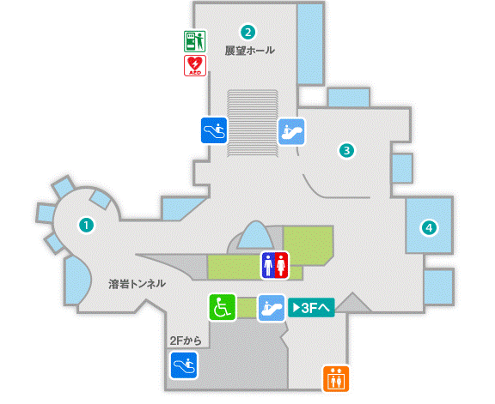
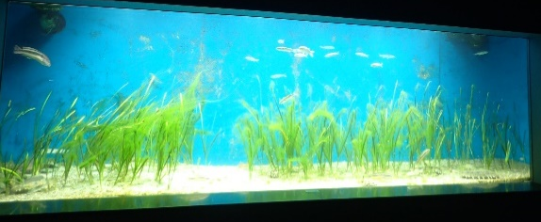
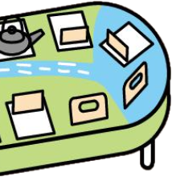
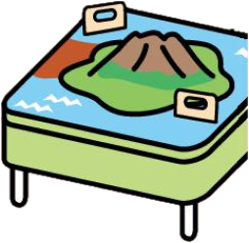
現地学習
講座の前に見学しながら記入しておこう
いおワールドかごしま水族館
かごしま環境未来館
３
５
展示を見て記入しよう 場所 ４鹿児島の海
話を聞いて考えてみよう
４階 鹿児島の海（アマモ場の水槽）
------------------館内の展示にヒントがあるので探してみよう------------------
① ＺＯＮＥ２の床の写真を見て一番印象に残った写真のタイトルを書こう。
② 1年間に海へ流入しているプラスチックの推定量は
年間 トンにものぼります。
③ 世界の平均気温が＋2℃上がった場合 が増えると
予測されています。とくに に適応する能力が
限られている生き物は、非常に高いリスクにさらされています。
① 錦江湾には、 が河川によって供給される。河口に
形成される干潟、沿岸域に繁茂するホンダワラや
アマモなどの があり、ここにくらす
多くの植物が栄養分をとりこみ、酸素を作り出す。
② アマモ場などの藻場は、生きものが小さい時に敵から身を隠す
ための としても重要な役割をしている。
(展示を見て記入しよう)
わたしたちは自然からの恵み(生態系サービス)を受けて生活しています。
※それぞれ何サービスか探そう！
③【よく見てみよう】見つけたら☑
□アマモの葉っぱから出ている泡
□アマモの葉のかげにかくれる生きもの
水を浄化するはたらき…
サービス
光合成(CO₂を吸収、 O₂を放出)…
サービス
４
(話を聞いて記入しよう)
考えて記入しよう
① 海の植物である海藻や海草は、陸上から流れてくる栄養分を吸収し
て成長するため、藻場は水質浄化に大きな役割をはたしている。
② 陸上の植物と同じように、海藻や海草は光合成を行い
を吸収し、 を放出する。
③ 藻場が季節的な消長や経年変化の範囲をこえて、いちじるしく衰退
またはなくなってしまうことを磯焼けといい、
各地で藻場が減少している。
SDGs
二酸化炭素（CO₂）1gの体積は
500mlペットボトル約 本分
×1人が1か月間行う
＝ ｇ（ 本分）
-2-
-3-

